Slide 1
ВОЛОНТЁРСКАЯ ДЕЯТЕЛЬНОСТЬ
МБОУ гимназия №1 им. А.Н. Барсукова

Slide 2
Мы – волонтёры!
Команда добровольцев гимназии состоит из ребят разного возраста и характера, но всех объединяет одна общая цель!

Slide 3
Наши основные направления:
Экология
Животные
Люди с ОВЗ
Ветераны
Уборка территории и популяризация экологии
Забота о животных из приюта, сбор помощи
Посещение реабилитационных центров и центров социального обслуживания населения
Регулярное посещение ветеранов и помощь им в хозяйстве

Slide 4
Наши цели:
01
02
03
04
Безвозмездная помощь нуждающимся в ней людям и обществу
Раскрытие потенциала пожилых граждан, как активного субъекта общественных отношений
Участие в подготовке и проведении массовых мероприятий
Создание условий для оказания помощи отдельным категориям граждан

Slide 5
Наша волонтёрская деятельность
Основные акции и мероприятия, в которых мы принимали участие.

Slide 6
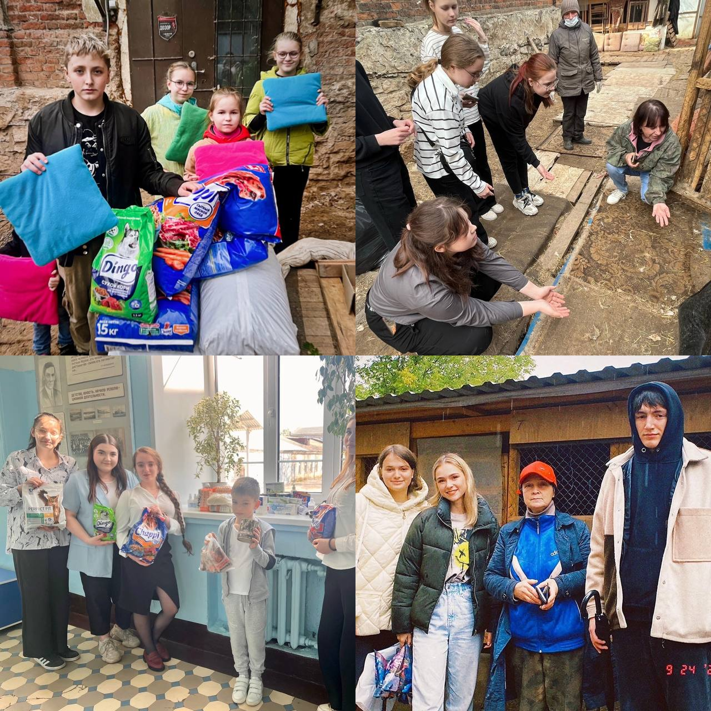
Животные
Фестиваль четвероногого друга
Уже второй год в гимназии №1 проводится широкая ярмарка, средства, вырученные с которой, идут на помощь приютам города Коврова.
Посещение приюта
Наши ученики периодически посещают приют собак в родном городе, знакомясь с его жителями и всячески помогая.

Slide 7
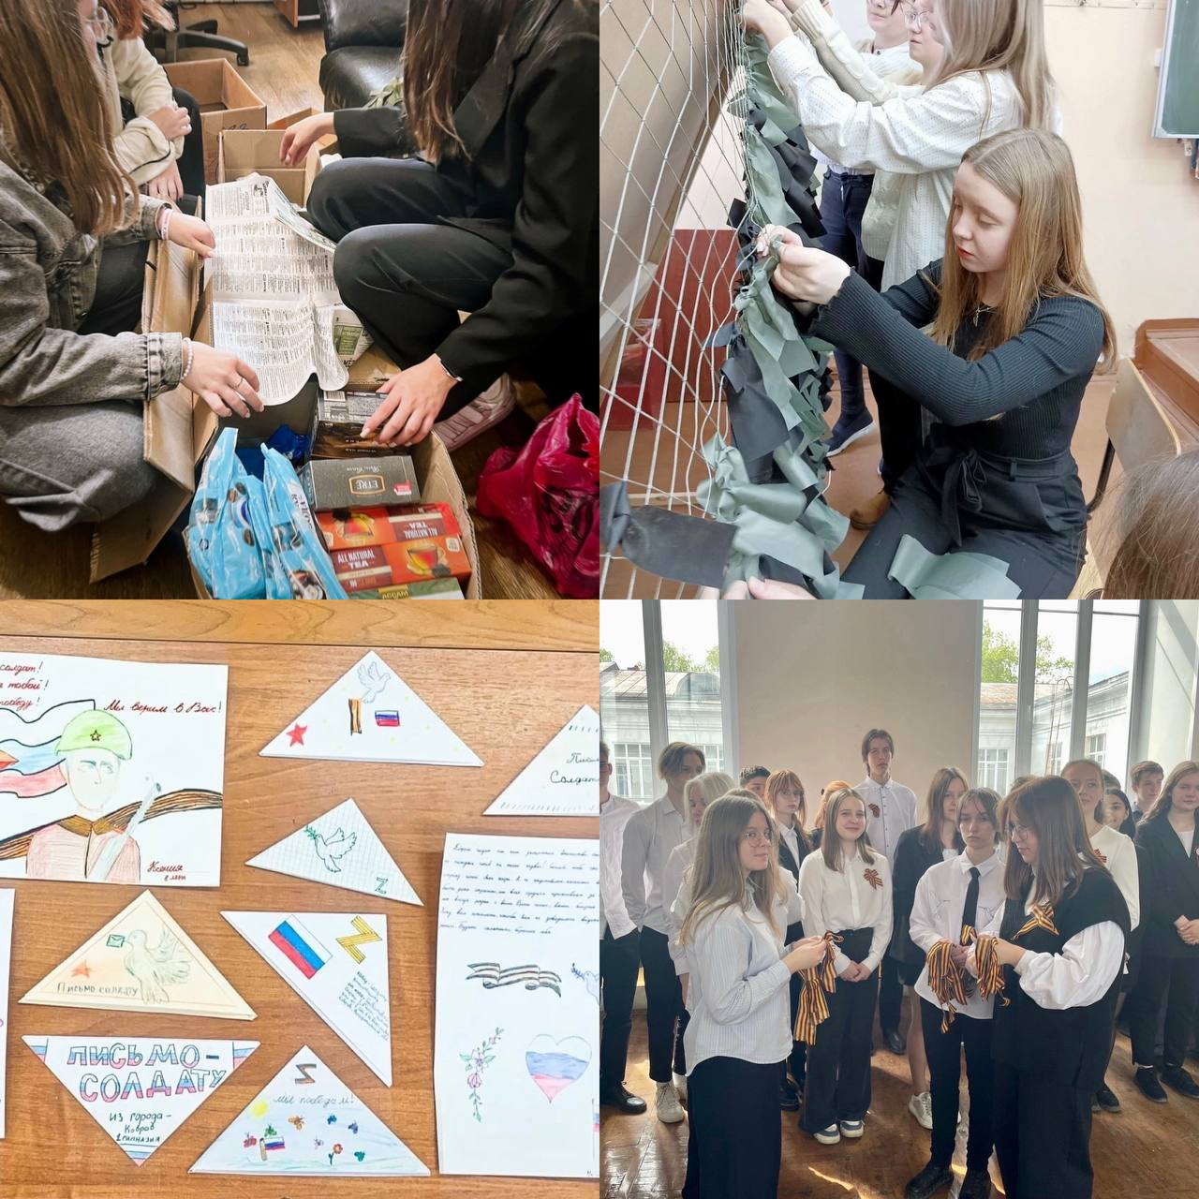
Помощь в зоне СВО
Плетение маскировочных сетей
Второй год в нашей гимназии работает центр плетения маскировочных сетей. Каждый вечер с 5 до 8 часов в здании гимназии открыта секция по плетению сетей, присоединиться к деятельности которой может каждый.
Сбор гуманитарной помощи
Гимназисты помогают в сборе и закупке гуманитарной помощи для солдат в зоне СВО.
Письма солдатам
Несколько раз в нашей школе была организована акция, в ходе которой ученики со всей гимназии писали теплые письма солдатам, которые в дальнейшем отправлялись на фронт
Ленточка победы
Ежегодно в нашей школе проводится акция «Ленточка победы» в ходе которой гимназисты раздают георгиевские ленты в знак любви к Родине всем желающим
Сбор книг и канцтоваров для детей из новых территорий

Slide 8
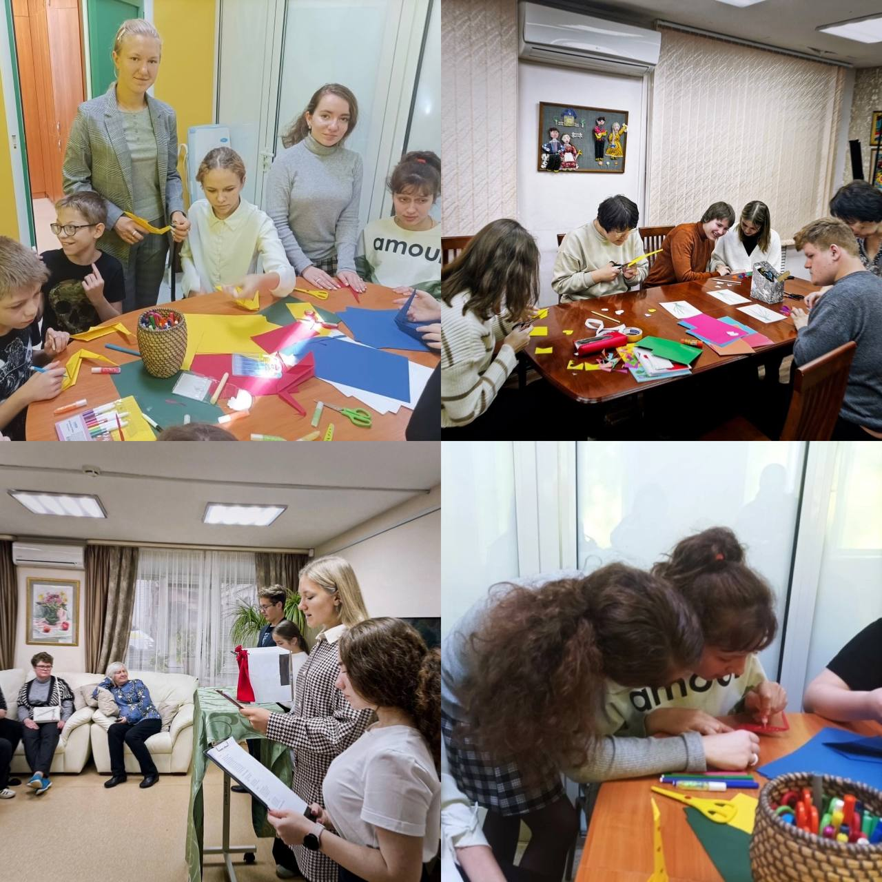
Люди с ОВЗ
Посещение реабилитационного центра
Уже несколько раз наши волонтёры посещали центр для детей – инвалидов, проводя там различные развивающие мастер-классы.
Посещение центров социального обслуживания населения
Гимназисты также часто навещают пенсионеров из центра социального обслуживания населения и проводят им развлекательные программы, вечера и интересные мастер-классы

Slide 9
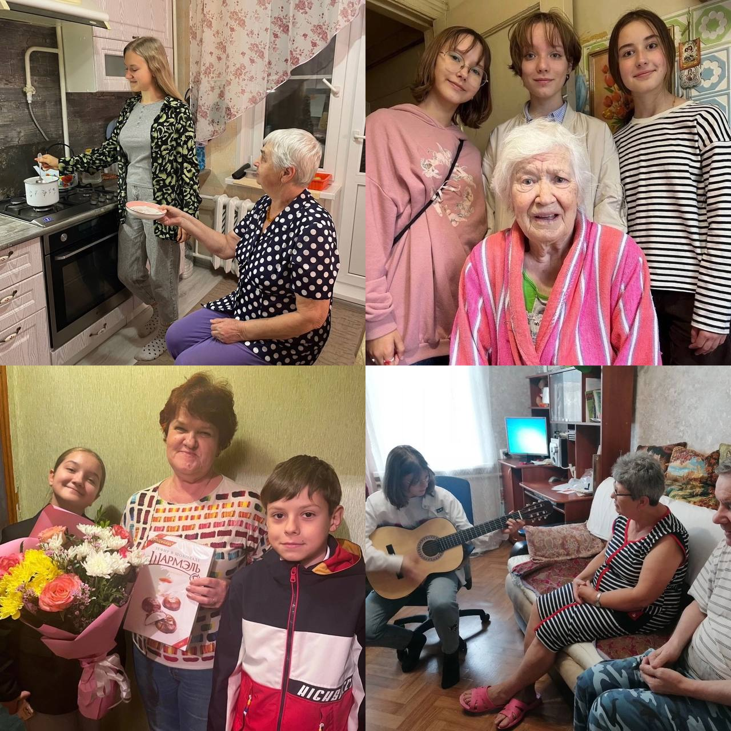
Ветераны
День учителя для ветеранов педагогического труда
Целых два года в нашей школе существует прекрасная традиция, суть которой заключается в поздравлении ветеранов педагогического труда с Днем учителя. Каждый год ученики посещают пенсионеров и помогают им, совершая бескорыстные действия.
Посещение ветеранов для помощи по хозяйству
Волонтёры отправляются к нуждающимся ветеранам и помогают им в подготовке огорода, уборке и готовке.

Slide 10
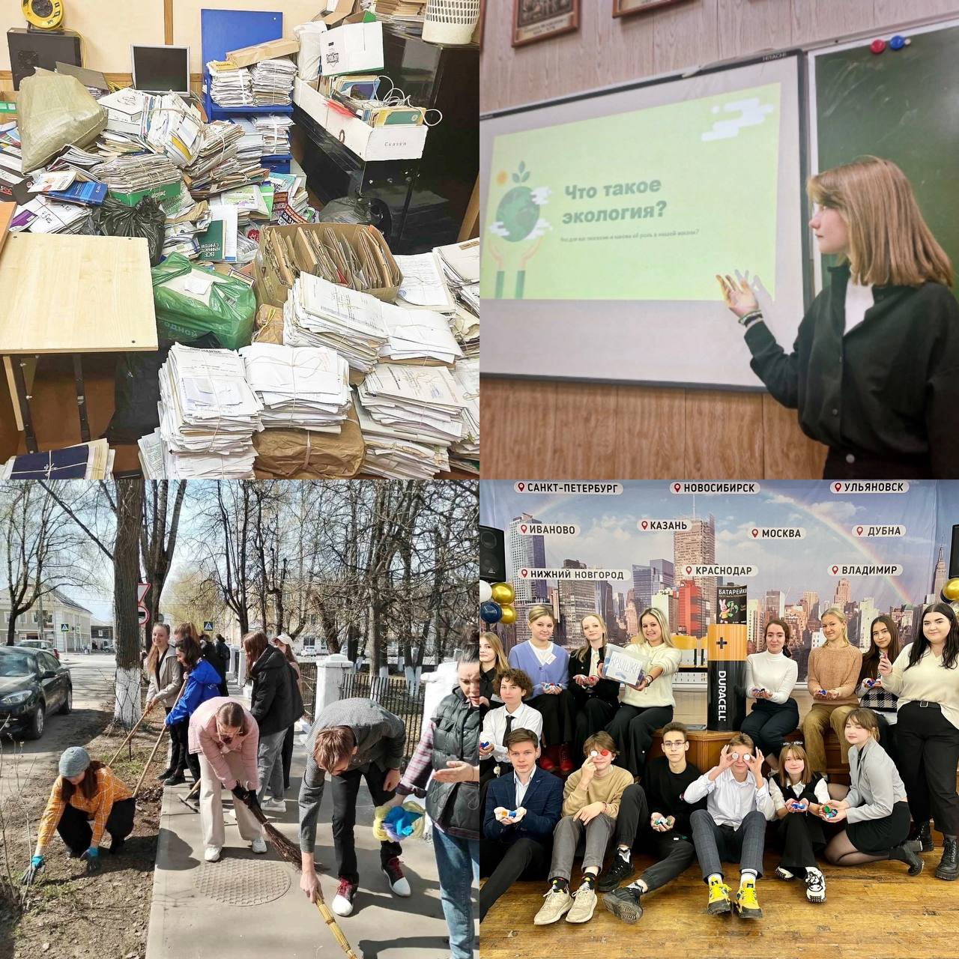
Экология
Вторая жизнь бумаги (сбор макулатуры)
За период проведения акций собрано более 650 кг. макулатуры!
Уроки экологии
Уроки экологии были проведены нашими волонтёрами более чем в 5 классах. Более 150 учеников прослушали лекции и узнали много нового.
Субботники
Проведено более 7 субботников, в каждом из которых волонтёры убирали разные территории нашего города.
Сбор крышек и батареек
Гимназия оборудована специальными пунктами сбора крышек и батареек, откуда они отправляются на переработку.

Slide 11
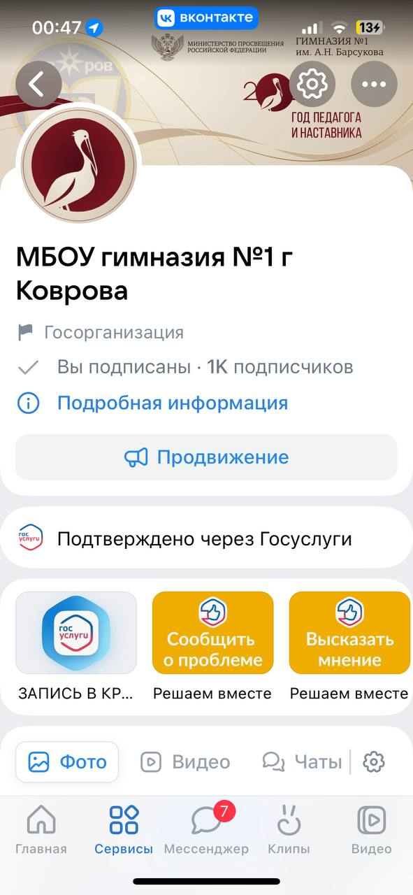
Где посмотреть отчеты по нашим акциям?
«МБОУ гимназия №1 г. Коврова» - это новостной паблик нашей школы, благодаря которому ученики и их родители узнают все самые актуальные новости!
Там и содержится информация о всех, проведённых нами, акциях.

Slide 12
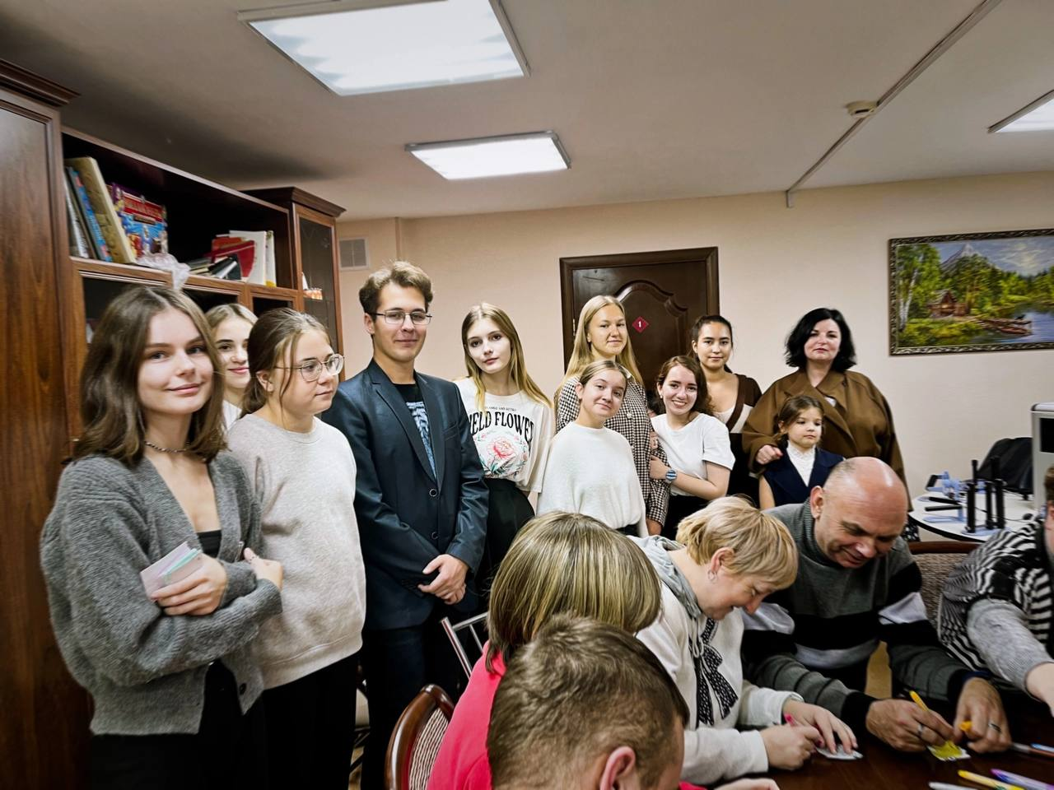
Немного о нашем волонтёр-ском отряде
В волонтёрском отряде «ДоброИмпульс» гимназии №1 есть 4 основных направления: экологическое, событийное, социальное и Волонтёры.Победы. Уже два месяца наши добровольцы трудятся, организовывая разные интересные акции для всей школы. За такой короткий период времени было проведено уже более 15 мероприятий разного типа! Отряд насчитывает более 25 волонтёров!

Slide 13
В добро верят лишь те немногие, кто его творит.
― Irene M. Pepperberg

Slide 14
Спасибо за внимание!

